Slide 1


思谋线路板AI假点过滤解决方案 SmartMore PCB Industry Solution
助力中国智造，加速企业智能转型

Slide 2
1
应用场景
2
解决方案
3
技术体系

Slide 3
应用场景

Slide 4








我们的客户
Notes:
鹏鼎 东山精密 珠海

Slide 5
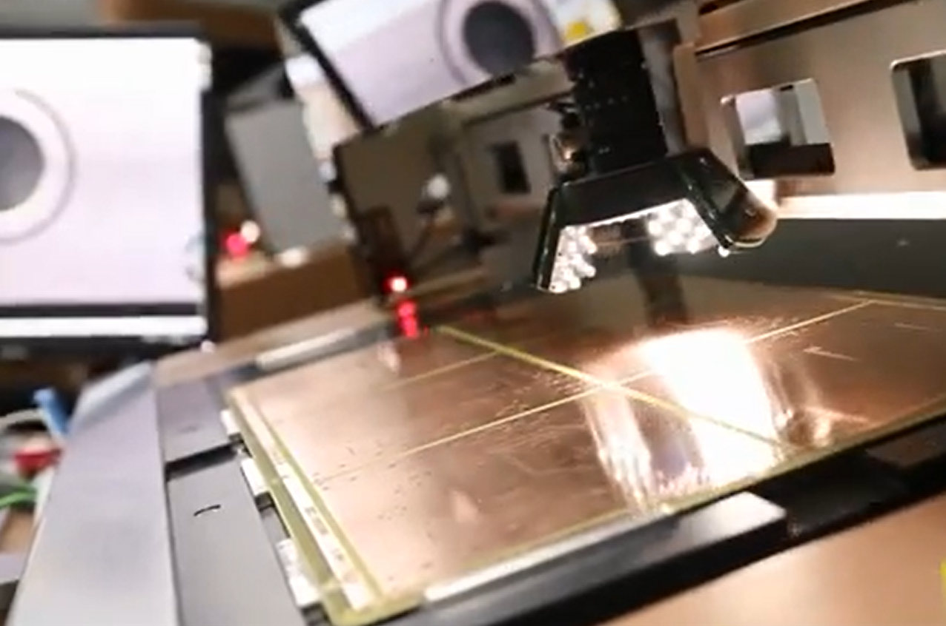
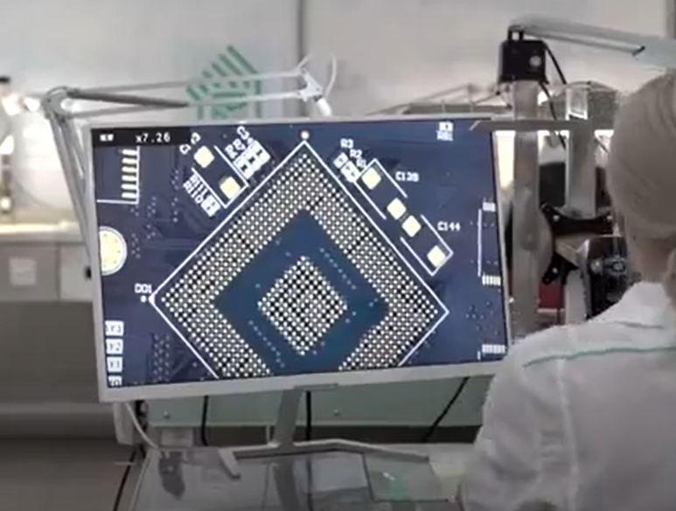
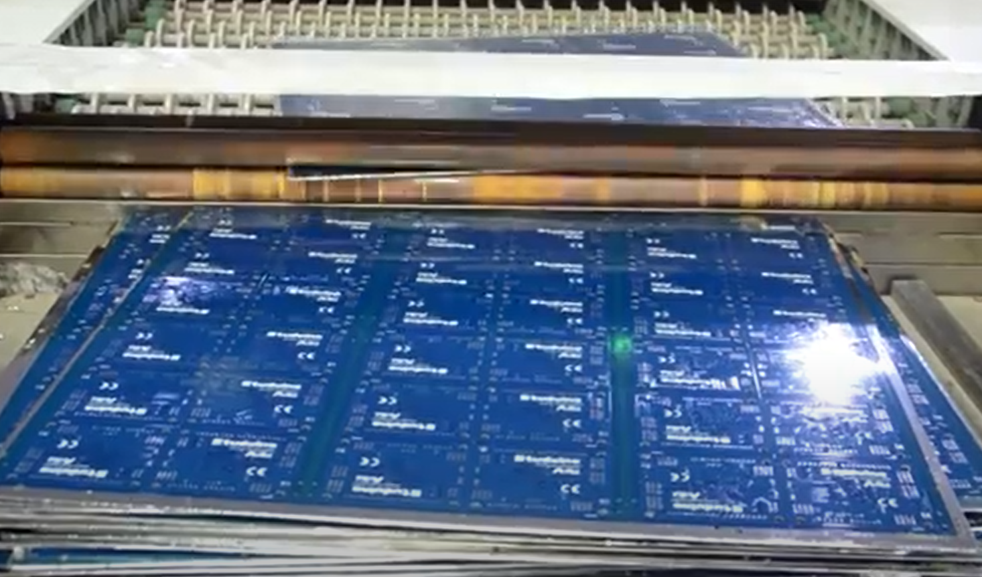
AI假点过滤的应用环节
内/外层AOI
成检AVI
其他过程检（如成型前）

Slide 6
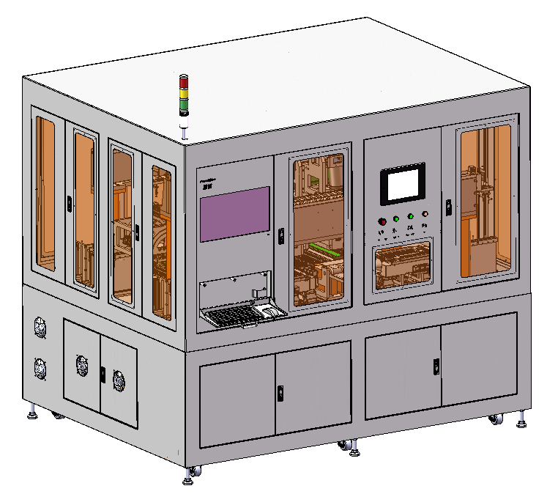


用户痛点
AOI/AVI/拍照机
密集人工复判作业
人工抽检
待检物料
大量假点
出厂物料
抽检
人力成本
人工质检耗费大量人力，人工成本高企。
质检要求严格，合格的质检人员培养成本高、招聘难度大。
判图准确度
工作时间长、重复劳动多、内容枯燥、极易造成视觉疲劳，易误判漏判
人工作业的标准一致性不足，类内错判率高

Slide 7
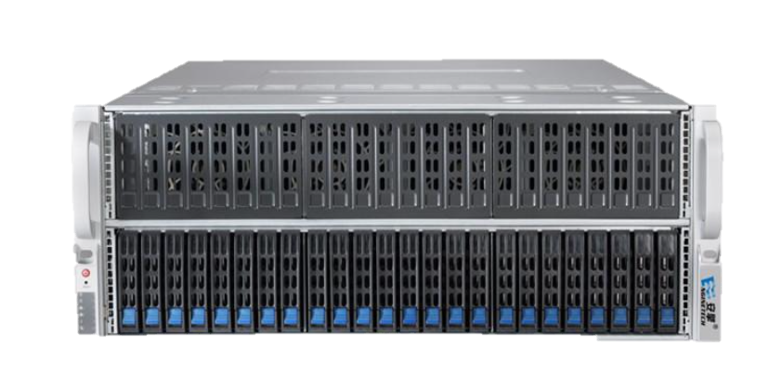
AI假点过滤系统
AOI/AVI/拍照机
少量人工复判作业
人工抽检
待检物料
出厂物料
抽检
过滤后假点
+
缺陷分类
大量假点
假点过滤：过滤85%以上的假点
人员替代：减少60%目检人员
产线效率：提升30%
AI 假点过滤系统

Slide 8
AI假点过滤系统：关键指标
缺陷检测项
常见缺陷列举 | 缺口、凹坑、盲孔凹陷、刷痕渗镀，金面凹坑，金面脏污，金面污染，金面凸起，漏镀，余铜，间距不足，缺口，引线蚀刻不净，阻焊针孔（漏铜上金）、油墨脏物、阻焊异物、软金划伤、金面异色、镀瘤、漏镀、掉pad、掉手指、识别点不良、OSP脏污、油墨划伤，油墨异色，阻焊针孔（漏基材）、塞孔凹陷、塞孔发红
适配不同表涂、阻焊以及字符颜色 | 表涂：软硬金、裸铜、镍钯金、OSP； 阻焊：绿油、黑油、白油、红油、蓝油； 字符颜色：白色字符、金色字符、铜色字符； 基材：黑色基材，棕色基材，黄色基材，白色基材；
系统功能项
不同检验标准划分 | 针对可通过缺陷尺寸区分的缺陷；
产品不同区域检验标准 | 系统可以识别出产品各个区域，并定义各区域的检验标准
缺陷尺度计算 | 计算缺陷长、宽、面积大小，根据缺陷尺度识别缺陷类型，判断缺陷合格与否
AVI接口 | 对接口形式和内容有合理解决方案。支持HTTP或文件共享等模式与AVI通信，实现AVI标准图与缺陷信息的获取，并将AI判断的缺陷OK/NG信息、缺陷位置、缺陷尺寸、缺陷类型回传到AVI/VRS
适配机型及数量 | 适配不同厂商/型号的AVI、AOI及拍照机设备，包括不限于包括牧德、由田、宜美智、白井等常见品牌。
技术指标项
假点滤除率/假点数 | 假点滤除率≥95%
分类结果一致性 | 分类结果一致性≥98%
分类结果准确性 | 分类结果准确性≥90%，
漏检率 | 漏检率≤0.05%（500PPM）

Slide 9
解决方案

Slide 10
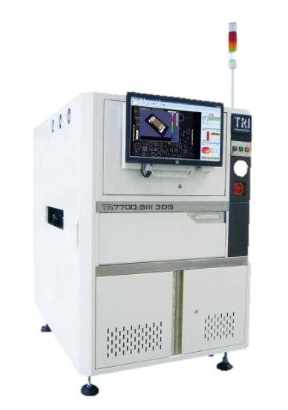
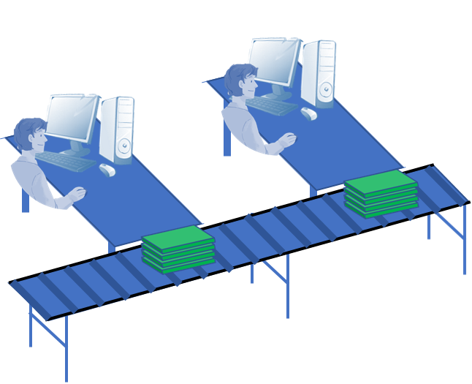
PCB假点过滤
客户原系统
PCB 物料
AOI / AVI
人工看图+人工分拣

Slide 11
PCB假点过滤
客户原系统
PCB 物料
AOI / AVI
人工看图+人工分拣
假点图
OK/NG+
多分类
AI假点过滤一体机
AI 假点过滤系统
……
模型1
模型2
模型N
vGPU
vGPU
vGPU

Slide 12
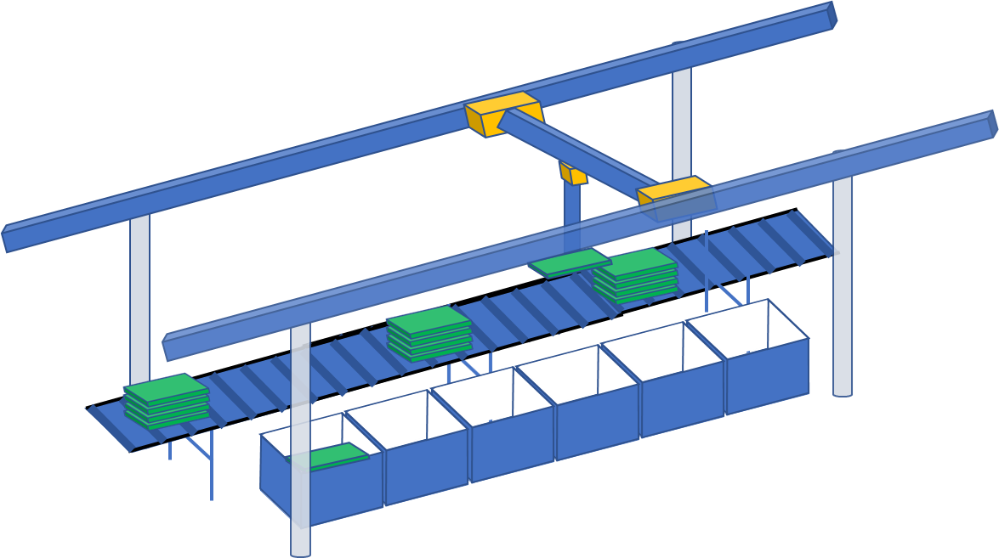
PCB假点过滤+智能分拣
客户原系统
PCB 物料
AOI / AVI
智能分拣机
假点图
OK/NG+
多分类
AI假点过滤一体机
AI 假点过滤系统
……
模型1
模型2
模型N
vGPU
vGPU
vGPU

Slide 13
PCB假点过滤+智能分拣
升级前
假点率高, 人工判图量大
完全依赖人工多分类，手动输入CODE
判图准确率低，一致性差
缺乏智能分拣，OK板仍要人力重复作业
传统设备厂商系统封闭，接入难度大
PCB 物料
AOI / AVI
智能分拣机
假点图
OK/NG+
多分类
升级后
支持多几台接入，统一管理
兼容多种设备
判图速度可达400,000 pics/hour
假点过滤率>85%，漏检率<0.05%
支持缺陷多分类，分类准确率>95%
协同智能分拣机可实现完全人力替代
AI假点过滤一体机
模型1
模型2
……
模型N
vGPU
vGPU
vGPU
Notes:
5 service/gpu * 10 times/sec * 1/3 pic/service * 4gpu * 3600sec

Slide 14
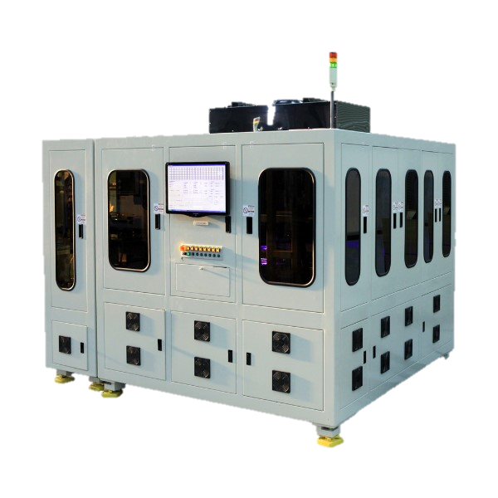

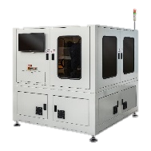
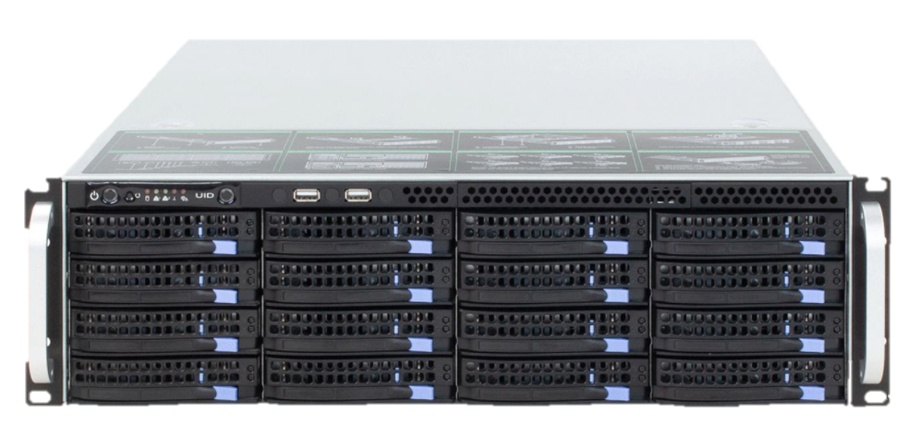
IC载板假点过滤
客户原系统
AOI机台
人工判图
AVI机台
彩色拍照机
人工判图
黑白图
彩图
彩图
彩图
黑白图
彩图
图片存储服务器
图片存储服务器

Slide 15
IC载板假点过滤
客户原系统
AOI机台
人工判图
AVI机台
彩色拍照机
人工判图
黑白图
彩图
彩图
彩图
黑白图
彩图
图片存储服务器
图片存储服务器
服务请求
SMore ViMo
通用推理平台
定制化
业务系统
推理结果
AI推理平台
定制化算法
推理模板
数据存储
数据查询
模型迭代
模型
部署
AI 图像平台
…
SMore ViMo
通用训练平台
服务器集群
AI训练平台
定制化算法
训练模板
业务数据库

Slide 16
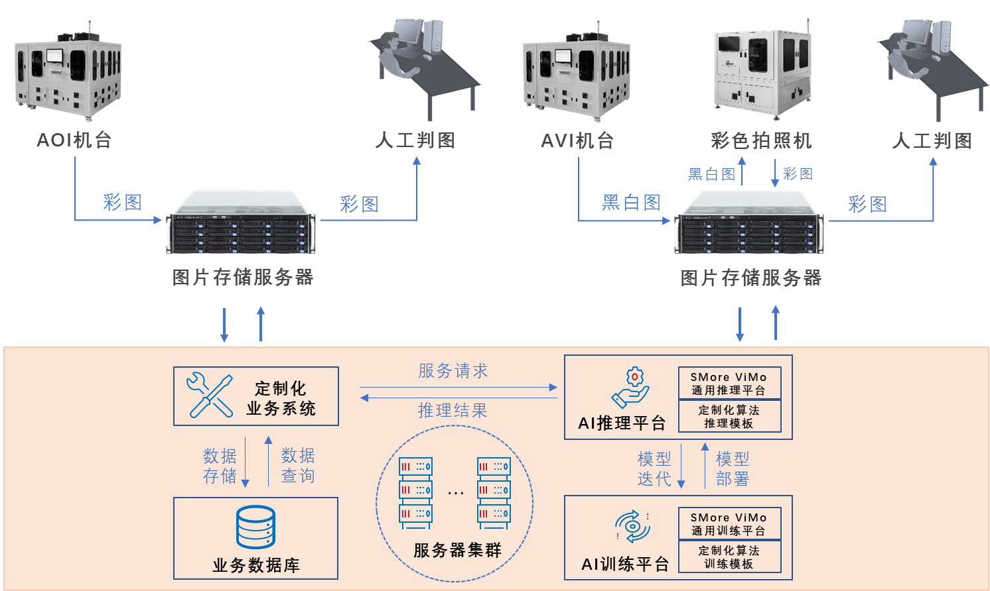
IC载板假点过滤
升级前
假点率高, 人工判图量大
完全依赖人工多分类，手动输入CODE
判图准确率低，一致性差
升级后
集群部署，集中管理
不限制机台接入数量，无扰接入已有系统
判图速度可达 1,000,000 pics/hour
假点过滤率>90%，漏检率<0.05%
30+关键缺陷细分类，分类准确>95%；

Slide 17
技术体系

Slide 18

AI平台架构
…
图片
服务请求
业务系统
AI推理平台
推理结果
图片
数据存储
图像存取
数据存储
数据查询
模型迭代
模型
部署
…
……
图片
图片存储服务器
服务器
图片
判图数据
AI训练平台

Slide 19
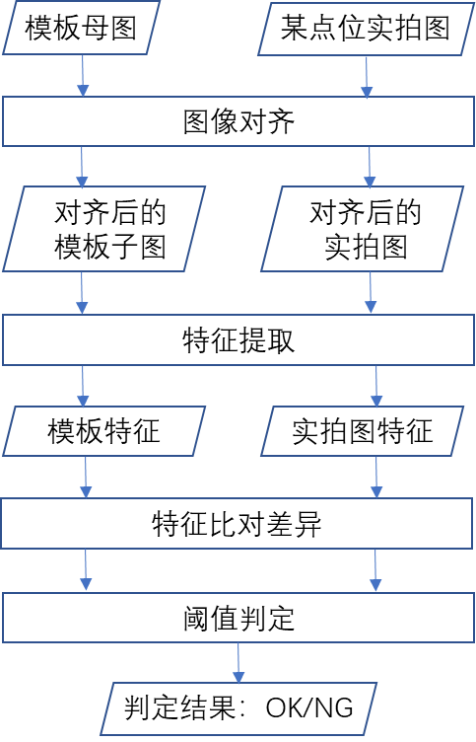
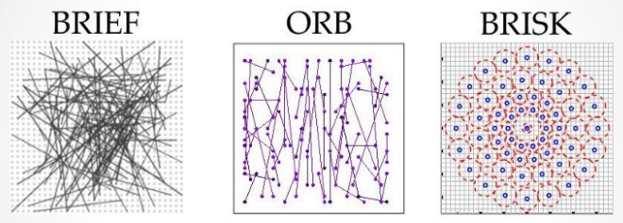
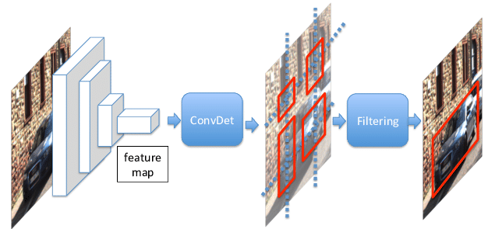
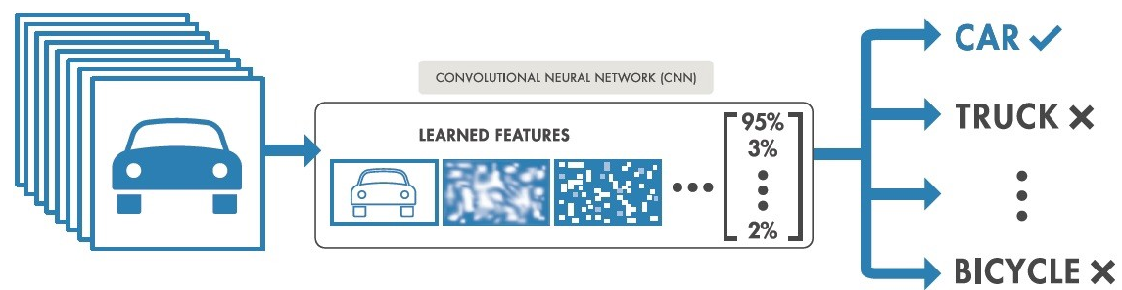


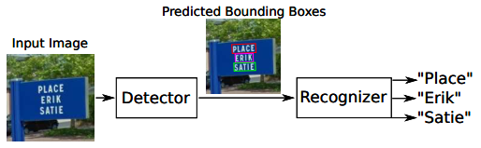
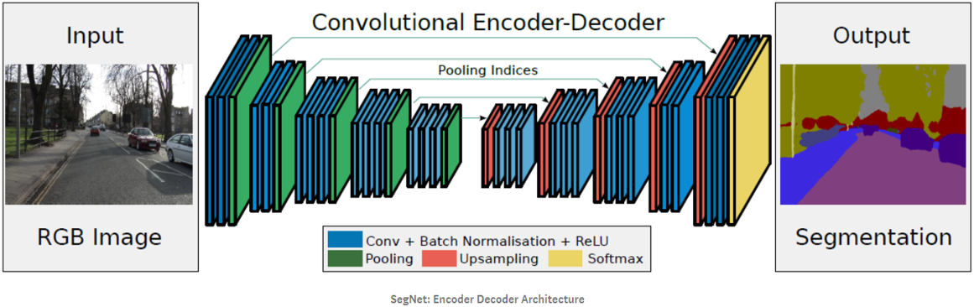

假点过滤算法体系
传统算法体系与AI算法体系的结合
SmartMore 传统算法体系
SmartMore 工业AI算法体系
Feature Description
Shape Analysis
缺陷定位
AI算法体系
缺陷多分类
AI算法体系
RGB/Grayscale Thresholding
Edge/Contour Detection
字符检测识别(OCR)
AI算法体系
缺陷像素级分割
AI算法体系
……

Slide 20
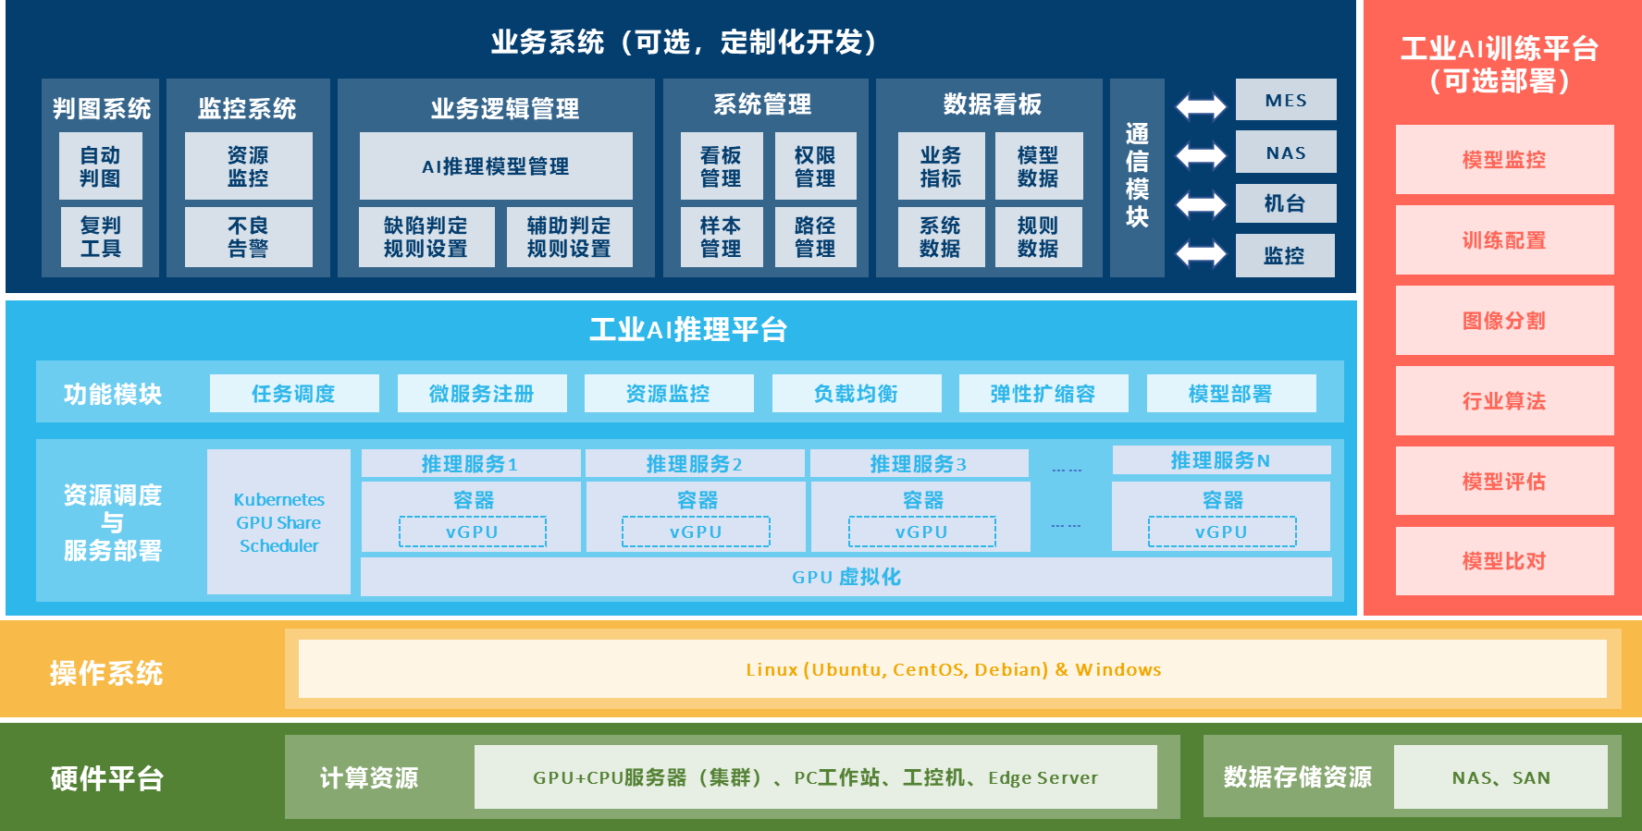
功能体系

Slide 21
上线及优化流程
业务需求分析，确定满足训练条件的数据，确定有明确判定的标准，以及确定算法策略
思谋：拿到样例数据进行分析，提供样本数据采集要求，对训练数据质量进行校验
思谋：标注，抽样和审查。
思谋：数据建模，特征和图像处理的Pipeline制定等，根据局部和新验证集来定义上线，分析比对各版本模型差异
思谋：每天生成数据统计报表，响应数据分析结果及时采取措施
上线&切换
业务分析
数据收集
标注
建模、训练、验证
模型部署&测试
导入业务
客户：站点的介绍，特殊的Code介绍和说明，明确和制定缺陷的Code和特征，进行量化
客户：收集数据，二次清洗，交叉复判，提供最干净的数据。
客户：人工复判并清理错误的标注结果，提供标注过程中的问题数据答疑
客户：提供线上的数据作为额外的验证集来证明模型的准确率和召回率。
客户：复判，响应数据分析结果及时采取措施
思谋：错判数据的分析，算法调整，测试后，确定满足训练条件的数据进行新模型训练
思谋：分析对比不同版本的结果差异，选择最优解，进行新模型训练
上线&更新
持续观察
算法&模型 调整
上线&切换
抽样验证
BadCase准备
标注 监督学习
迭代AI训练 人工启动
测试环境 并行验证
生产 灰度发布
客户：数据的抽样和复判（增强新特征和未知缺陷的处理覆盖能力）
客户：人工复判并清理错误的标注结果，提供标注过程中的问题数据答疑

Slide 22
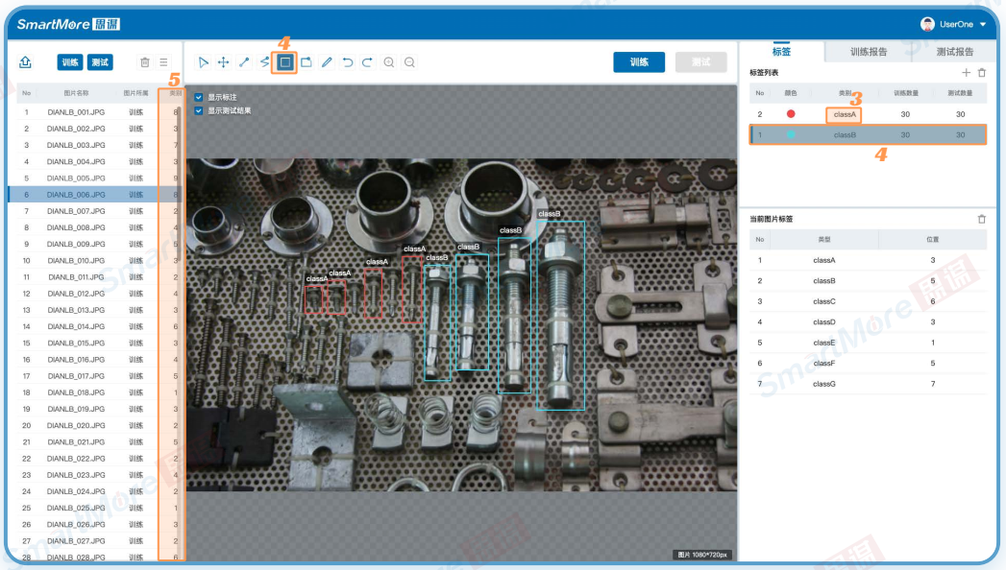





模型迭代工具链
数据收集
部署上线
收集产线中的缺陷数据样本，包括正、负样本
经过测试后的模型最终部署上线
AI
数据标注
评估测试
由标注人员对数据进行准确标注
模型测试、评估指标
SmartMore ViMo训练平台操作界面
训练模型
基于标注数据进行新模型的训练

Slide 23

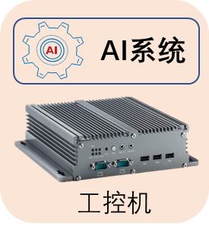
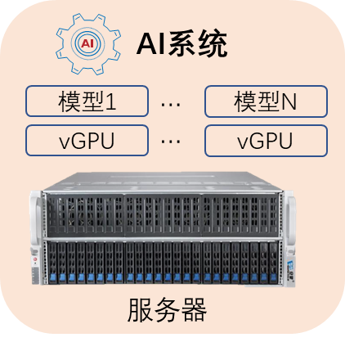
灵活的部署方式
单机部署
分布式部署
集中式部署
点对点
…
1对多
…
图片存储
服务器
AI系统与机台点对点对接
硬件资源较少，成本低
适用于单机台作业场景
AI系统与多机台对接
多站点的AI系统独立部署
适用于多机台作业场景
AI图像平台同时对接多站点、多机台，不限制接入设备数量
实现全产线统一管理、统一调度
适用于大规模产线部署

Slide 24

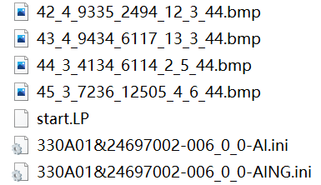
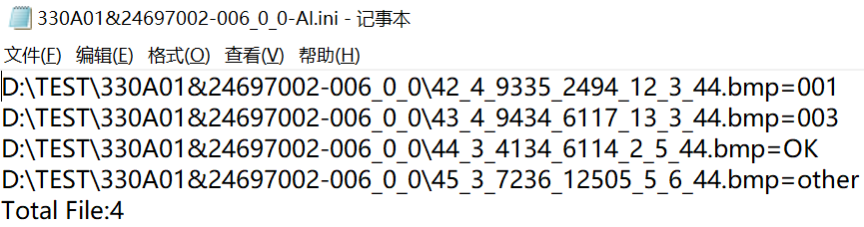
非侵入式接入：以U厂设备为例
某批次机台数据示例
机台原始
输出文件
AVI机台
读入假点图
拍照机
过滤后的报点
VRS
AI系统
AI判图结果
判图结果log示例

Slide 25
允收规则配置
提供灵活的规则组合方式。
添加业务规则
>
与
>
面积
>
[ ] ~ [ ] mm²
或
最大直径
颜色
在业务系统的缺陷判定规则设置中提供“添加业务规则”选项。
形状
区域
在每个定制的业务规则中，提供灵活的设置选项，用户可以根据需要进行配置。
业务规则中具体的内容/方法根据实际业务需求定制化开发（图中所示仅为示例）。
产品型号
……

Slide 26
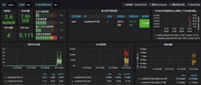
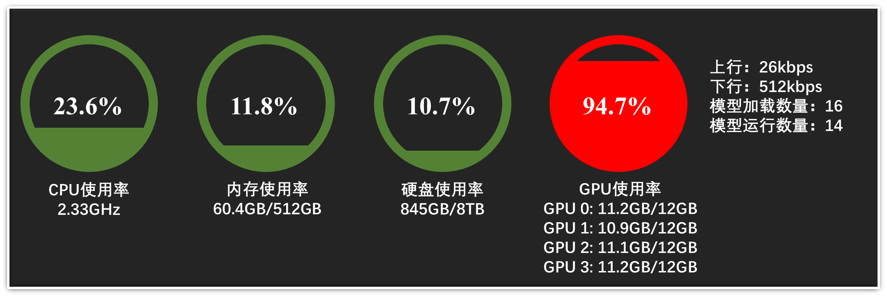
看板监控
应用服务器 0
状态：普通
推理服务器 2
状态：繁忙
应用服务器 1
状态：空闲
推理服务器 3
状态：繁忙
数据库服务器 0
状态：空闲
推理服务器 4
状态：繁忙
数据库服务器 1
状态：空闲
推理服务器 5
状态：繁忙
业务系统监控看板示意图（定制化开发）
训练服务器 0
状态：普通
推理服务器 6
状态：普通
训练服务器 1
状态：空闲
推理服务器 7
状态：空闲
推理服务器 0
状态：繁忙
推理服务器 8
状态：空闲
推理服务器 1
状态：繁忙
推理服务器 9
状态：空闲
单机硬件资源看板示意图
集群硬件资源看板示意图

Slide 27
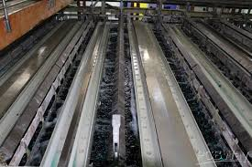

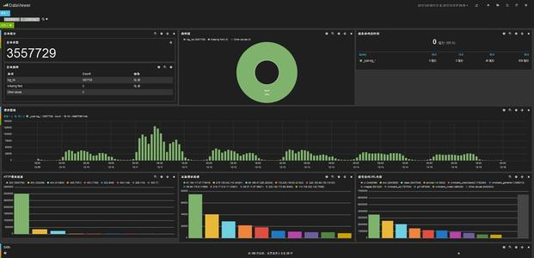
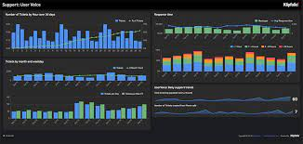


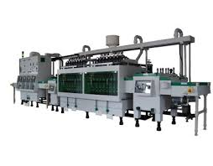


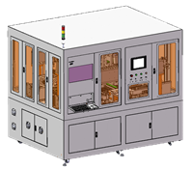

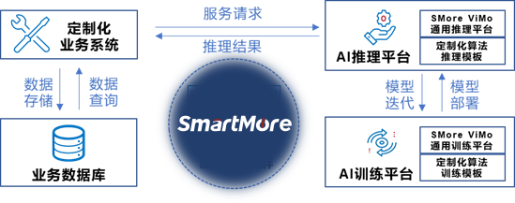

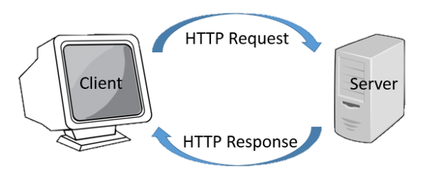
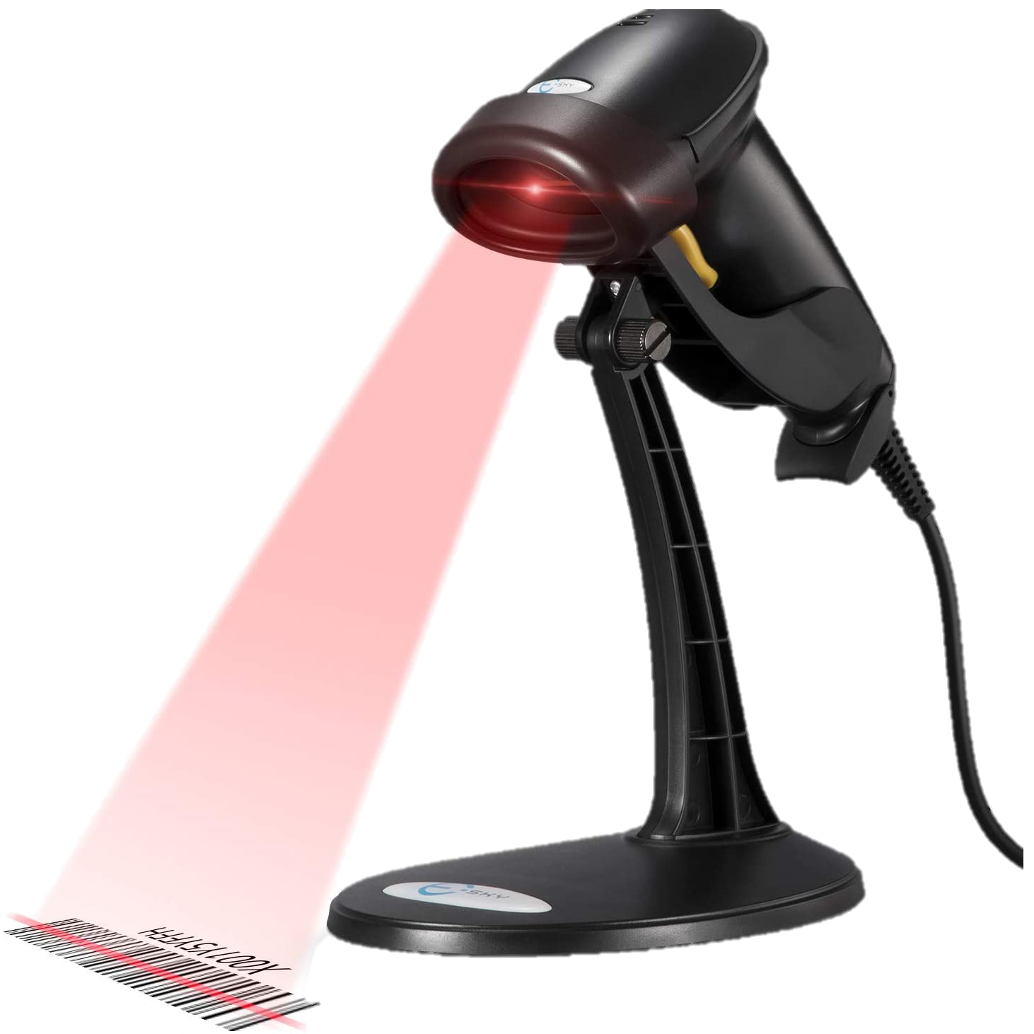
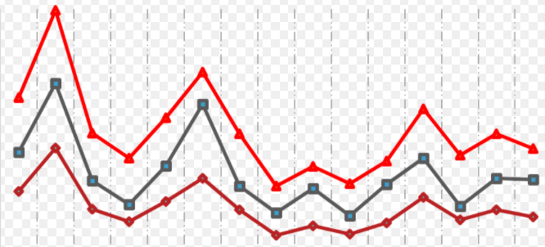
思谋帮助PCB行业实现智能制造全面升级
数据感知与采集
数据存储与交互
AI解决方案
智能制造应用
价值产出
电镀/沉铜
生产过程监测
良率提升
制造执行系统
蚀刻/显影
思谋AI大数据平台
缺陷检测&细分类
产能扩大
存储服务器
共享文件
人力取代
外观检测机
缺陷定位&质量回溯
思谋AI图像平台
http协议通信
趋势预测&参数调优
工艺改善
扫码拍照

Slide 28
谢谢！

